Slide 1

PHÒNG GIÁO DỤC VÀ ĐÀO TẠO QUẬN LONG BIÊN
TRƯỜNG TIỂU HỌC PHÚC LỢI
TIẾNG VIỆT
ĐỌC
BÀI 14: CỎ NON CƯỜI RỒI
(TIẾT 1+2)

Slide 2


Slide 3
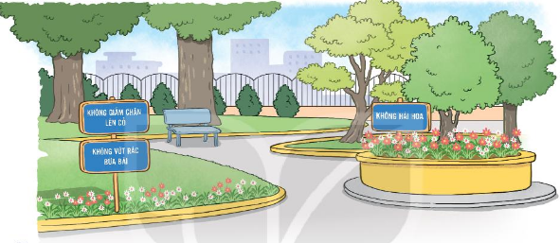
Các tấm biển báo dưới đây nhắc nhở chúng ta điều gì?

Slide 4








Đọc đúng, rõ ràng một bài thơ ngắn, biết ngắt hơi chỗ có dấu câu; biết cách đọc lời nói, lời đối thoại của các nhân vật trong bài, biết ngắt, nghỉ hơi sau mỗi đoạn.
Trả lời được các câu hỏi của bài.
MỤC TIÊU
3
Hiểu và nắm được vì sao cỏ non lại khóc, chim én đã làm gì để giúp cỏ non. Thông qua đó thấy được ý thức trách nhiệm bảo vệ môi trường của chim én.
4

Slide 5
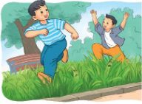
Cỏ non cười rồi
Mùa xuân đã đến. Cỏ trong công viên bừng tỉnh sau giấc ngủ đông. Từng đàn én từ phương Nam trở về. Trẻ em chơi đùa dưới ánh mặt trời ấm áp.
Một hôm, chị én nâu đang sửa soạn đi ngủ thì nghe thấy tiếng khóc thút thít. Lần theo tiếng khóc, én nâu tìm đến công viên nhỏ. Thấy một cây cỏ non đang khóc, én nâu hỏi:
- Em bị ốm à?
Cỏ non khóc nấc lên:
- Chị ơi, em không đứng thẳng được nữa. Các bạn nhỏ đã đến đây chơi đùa và dẫm lên em.
Én nâu lặng đi một phút rồi bỗng reo lên:
- Đừng khóc nữa, chị sẽ giúp em.
Thế rồi, én nâu gọi thêm rất nhiều bạn của mình. Suốt đêm, cả đàn én ra sức đi tìm cỏ khô tết thành dòng chữ “Không dẫm chân lên cỏ!” đặt bên cạnh bãi cỏ. Xong việc én nâu tươi cười bảo cỏ non:
- Từ nay em yên tâm rồi. Không còn ai dẫm lên em nữa đâu.
Cỏ non nhoẻn miệng cười và cảm ơn chị én nâu.
(Theo 365 truyện kể hằng đêm )
Notes:
Bài giảng thiết kế bởi: Hương Thảo - tranthao121006@gmail.com

Slide 6
Cỏ non cười rồi
1
Mùa xuân đã đến. Cỏ trong công viên bừng tỉnh sau giấc ngủ đông. Từng đàn én từ phương Nam trở về. Trẻ em chơi đùa dưới ánh mặt trời ấm áp.
Một hôm, chị én nâu đang sửa soạn đi ngủ thì nghe thấy tiếng khóc thút thít. Lần theo tiếng khóc, én nâu tìm đến công viên nhỏ. Thấy một cây cỏ non đang khóc, én nâu hỏi:
- Em bị ốm à?
Cỏ non khóc nấc lên:
- Chị ơi, em không đứng thẳng được nữa. Các bạn nhỏ đã đến đây chơi đùa và dẫm lên em.
Én nâu lặng đi một phút rồi bỗng reo lên:
- Đừng khóc nữa, chị sẽ giúp em.
Thế rồi, én nâu gọi thêm rất nhiều bạn của mình. Suốt đêm, cả đàn én ra sức đi tìm cỏ khô tết thành dòng chữ “Không dẫm chân lên cỏ!” đặt bên cạnh bãi cỏ. Xong việc én nâu tươi cười bảo cỏ non:
- Từ nay em yên tâm rồi. Không còn ai dẫm lên em nữa đâu.
Cỏ non nhoẻn miệng cười và cảm ơn chị én nâu.
(Theo 365 truyện kể hằng đêm )
2
3
Notes:
Bài giảng thiết kế bởi: Hương Thảo - tranthao121006@gmail.com

Slide 7


Luyện đọc từ khó
Thút thít
Giẫm lên
Sửa soạn
Nhoẻn miệng
Suốt đêm

Slide 8
Cỏ non cười rồi
1
Mùa xuân đã đến. Cỏ trong công viên bừng tỉnh sau giấc ngủ đông. Từng đàn én từ phương Nam trở về. Trẻ em chơi đùa dưới ánh mặt trời ấm áp.
Một hôm, chị én nâu đang sửa soạn đi ngủ thì nghe thấy tiếng khóc thút thít. Lần theo tiếng khóc, én nâu tìm đến công viên nhỏ. Thấy một cây cỏ non đang khóc, én nâu hỏi:
- Em bị ốm à?
Cỏ non khóc nấc lên:
- Chị ơi, em không đứng thẳng được nữa. Các bạn nhỏ đã đến đây chơi đùa và dẫm lên em.
Én nâu lặng đi một phút rồi bỗng reo lên:
- Đừng khóc nữa, chị sẽ giúp em.
Thế rồi, én nâu gọi thêm rất nhiều bạn của mình. Suốt đêm, cả đàn én ra sức đi tìm cỏ khô tết thành dòng chữ “Không dẫm chân lên cỏ!” đặt bên cạnh bãi cỏ. Xong việc én nâu tươi cười bảo cỏ non:
- Từ nay em yên tâm rồi. Không còn ai dẫm lên em nữa đâu.
Cỏ non nhoẻn miệng cười và cảm ơn chị én nâu.
(Theo 365 truyện kể hằng đêm )
2
3
Notes:
Bài giảng thiết kế bởi: Hương Thảo - tranthao121006@gmail.com

Slide 9

ĐỌC
Luyện đọc câu dài
Một hôm, chị én nâu đang sửa soạn đi ngủ thì nghe thấy tiếng khóc thút thít.
Suốt đêm, cả đàn én ra sức đi tìm cỏ khô tết thành dòng chữ “Không dẫm chân lên cỏ!” đặt bên cạnh bãi cỏ.

Slide 10
Luyện đọc từ khó & giải nghĩa
Tiếng khóc nhỏ và ngắt quãng
Thút thít

Slide 11
Cỏ non cười rồi
1
Mùa xuân đã đến. Cỏ trong công viên bừng tỉnh sau giấc ngủ đông. Từng đàn én từ phương Nam trở về. Trẻ em chơi đùa dưới ánh mặt trời ấm áp.
Một hôm, chị én nâu đang sửa soạn đi ngủ thì nghe thấy tiếng khóc thút thít. Lần theo tiếng khóc, én nâu tìm đến công viên nhỏ. Thấy một cây cỏ non đang khóc, én nâu hỏi:
- Em bị ốm à?
Cỏ non khóc nấc lên:
- Chị ơi, em không đứng thẳng được nữa. Các bạn nhỏ đã đến đây chơi đùa và dẫm lên em.
Én nâu lặng đi một phút rồi bỗng reo lên:
- Đừng khóc nữa, chị sẽ giúp em.
Thế rồi, én nâu gọi thêm rất nhiều bạn của mình. Suốt đêm, cả đàn én ra sức đi tìm cỏ khô tết thành dòng chữ “Không dẫm chân lên cỏ!” đặt bên cạnh bãi cỏ. Xong việc én nâu tươi cười bảo cỏ non:
- Từ nay em yên tâm rồi. Không còn ai dẫm lên em nữa đâu.
Cỏ non nhoẻn miệng cười và cảm ơn chị én nâu.
(Theo 365 truyện kể hằng đêm )
2
3
Notes:
Bài giảng thiết kế bởi: Hương Thảo - tranthao121006@gmail.com

Slide 12

Trả lời câu hỏi

Slide 13


Trả lời câu hỏi
01
Nói tiếp câu tả cảnh mùa xuân trong công viên
Cỏ (…)
Đàn én (…)
Trẻ em (…)
a. Cỏ bừng tỉnh giấc sau giấc ngủ đông.
b. Đàn én từ phương Nam trở về.
c. Trẻ em chơi đùa dưới ánh mặt trời ấm áp.
Đáp án

Slide 14
2. Vì sao cỏ non lại khóc?
=> Cỏ non khóc vì các bạn nhỏ giẫm lên.
3. Thương cỏ non, chim én đã làm gì?
=> Chim én đã gọi thêm nhiều bạn ra sức đi tìm cỏ khô tết thành dòng chữ “Không giẫm lên cỏ” và đặt cạnh bãi cỏ để bảo vệ cỏ non.
4. Thay lời chim én, nói lời nhắn nhủ tới các bạn nhỏ.
=> Các bạn ơi, để cỏ non có thể vui vẻ các bạn đừng giẫm lên cỏ nữa nhé!

Slide 15
LUYỆN ĐỌC LẠI

Slide 16
Cỏ non cười rồi
1
Mùa xuân đã đến. Cỏ trong công viên bừng tỉnh sau giấc ngủ đông. Từng đàn én từ phương Nam trở về. Trẻ em chơi đùa dưới ánh mặt trời ấm áp.
Một hôm, chị én nâu đang sửa soạn đi ngủ thì nghe thấy tiếng khóc thút thít. Lần theo tiếng khóc, én nâu tìm đến công viên nhỏ. Thấy một cây cỏ non đang khóc, én nâu hỏi:
- Em bị ốm à?
Cỏ non khóc nấc lên:
- Chị ơi, em không đứng thẳng được nữa. Các bạn nhỏ đã đến đây chơi đùa và dẫm lên em.
Én nâu lặng đi một phút rồi bỗng reo lên:
- Đừng khóc nữa, chị sẽ giúp em.
Thế rồi, én nâu gọi thêm rất nhiều bạn của mình. Suốt đêm, cả đàn én ra sức đi tìm cỏ khô tết thành dòng chữ “Không dẫm chân lên cỏ!” đặt bên cạnh bãi cỏ. Xong việc én nâu tươi cười bảo cỏ non:
- Từ nay em yên tâm rồi. Không còn ai dẫm lên em nữa đâu.
Cỏ non nhoẻn miệng cười và cảm ơn chị én nâu.
(Theo 365 truyện kể hằng đêm )
2
3
Notes:
Bài giảng thiết kế bởi: Hương Thảo - tranthao121006@gmail.com

Slide 17
Cỏ non cười rồi
Thế rồi, én nâu gọi thêm rất nhiều bạn của mình. Suốt đêm, cả đàn én ra sức đi tìm cỏ khô tết thành dòng chữ “Không dẫm chân lên cỏ!” đặt bên cạnh bãi cỏ. Xong việc én nâu tươi cười bảo cỏ non:
- Từ nay em yên tâm rồi. Không còn ai dẫm lên em nữa đâu.
Cỏ non nhoẻn miệng cười và cảm ơn chị én nâu.
(Theo 365 truyện kể hằng đêm )
Notes:
Bài giảng thiết kế bởi: Hương Thảo - tranthao121006@gmail.com

Slide 18
LUYỆN TẬP

Slide 19

Luyện tập
1. Tìm những từ ngữ cho biết tâm trạng, cảm xúc của cỏ non.
khóc thút thít
khóc nấc
nhoẻn miệng cười
2. Đặt một câu với từ ngữ vừa tìm được.

Slide 20

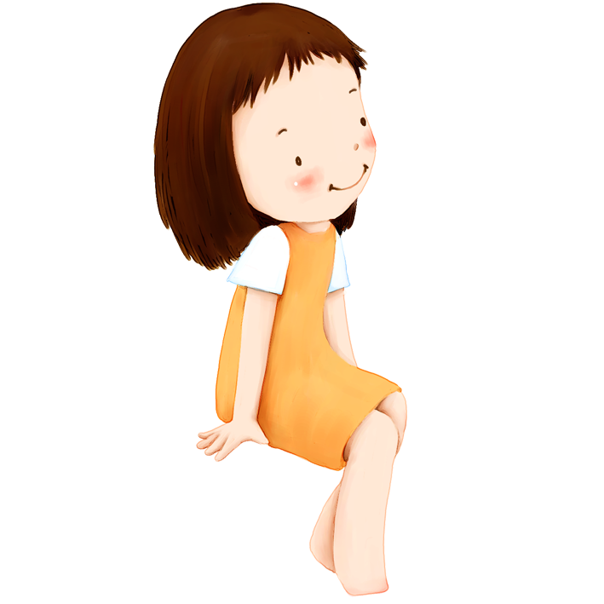


Hôm nay,
em đã học những
nội dung gì?

Slide 21
Đọc đúng, rõ ràng một bài thơ ngắn, biết ngắt hơi chỗ có dấu câu; biết cách đọc lời nói, lời đối thoại của các nhân vật trong bài, biết ngắt, nghỉ hơi sau mỗi đoạn.
Trả lời được các câu hỏi của bài.
MỤC TIÊU
3
Hiểu và nắm được vì sao cỏ non lại khóc, chim én đã làm gì để giúp cỏ non. Thông qua đó thấy được ý thức trách nhiệm bảo vệ môi trường của chim én.
4

Slide 22

Định hướng tiếp theo
Về nhà đọc và trả lời bài.
Chuẩn bị bài học sau.

Slide 23











Chúc các con
Chăm ngoan, học giỏi

